Slide 1
Здоровье…. Здоровье? Здоровье!!!

Slide 2
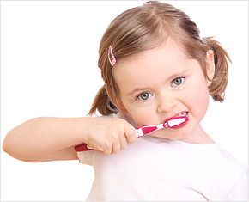
Чисто жить – здоровым быть

Slide 3
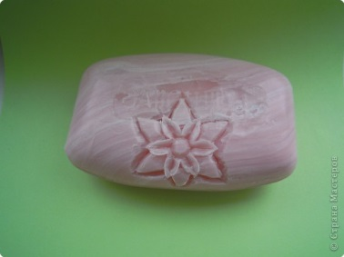
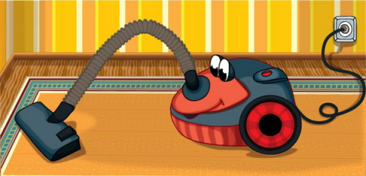
Загадка
У меня помощник есть,
Пользы от него не счесть:
Всех микробов убивает
И болезни прогоняет.
В руки я его возьму,
Хорошенько их потру,
Сполосну водой и вот –
Грязь опасная уйдёт.
Мыло
Если в доме на полу
Мусор вдруг разбросан,
Я на помощь позову
Друга с длинным носом.
Лишь на кнопку ты нажмёшь-
Вмиг порядок наведёшь.
Пылесос

Slide 4
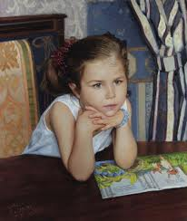
Слабеет тело без дела

Slide 5
Загадка
Утром в доме главный я
Без меня никак нельзя
Если вдруг отстану я –
Опоздает вся семья.
Если вдруг я убегу –
Слишком рано подниму.
Будильник

Slide 6
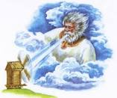
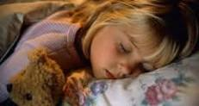
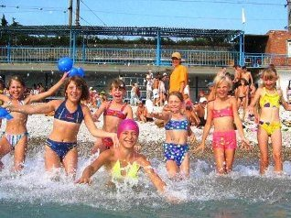

Slide 7
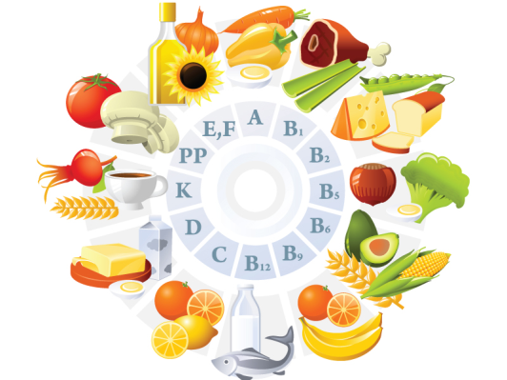
Загадка
В овощах и фруктах есть,
Сколько их не перечесть.
Есть ещё в форме таблетки
Вкусом лучше чем конфетки.
Для Мишани и Полины
Что полезно? …..
Витамины

Slide 8
Что надо делать, чтобы быть здоровым?

Slide 9
Пословицы и поговорки
Добрым быть -
Долго жить
Живи с разумом,
Так и лекарей не надобно
Здоровье дороже
Золота
Кто гнев свой одолевает -
Здоровым бывает

Slide 10
Молодцы!!!

